Slide 1
telock
Készítette: Nagy Gábor és Szalkai-Szabó Ádám

Slide 2
A probléma
dd
A megoldás
dd

Slide 3
Funkciók

Slide 4
Hardver

Slide 5
Szoftver
Backend – Next.js (Node.js)
Frontend – Next.js
Adatbázis – PostgreSQL

Slide 6
Backend

Slide 7
Frontend

Slide 8
Adatbázis

Slide 9
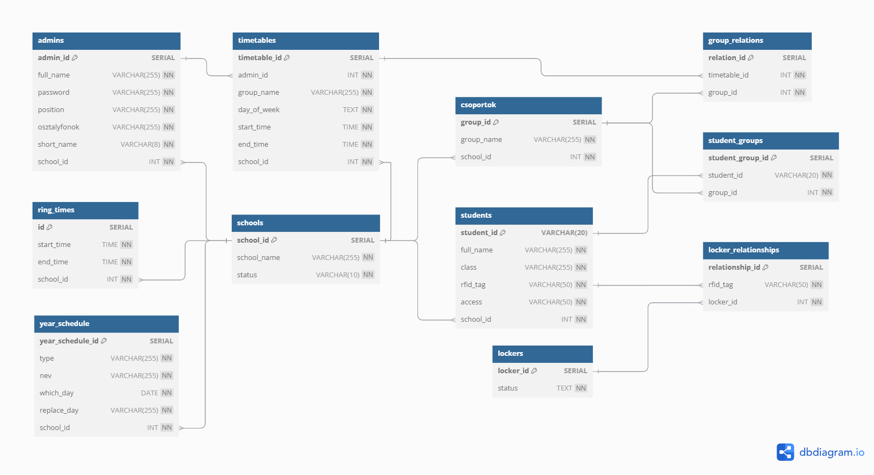

Slide 10
Reszponzív webdizájn

Slide 11
Tesztek

Slide 12
Csapatmunka

Slide 13
Backend munkamegosztás

Slide 14
Frontend munkamegosztása

Slide 15
Publikáció

Slide 16
Fejlesztési lehetőségek

Slide 17
telock bemutatása

